Slide 1
AutoBuy Helper
Приложение для управления продажами в автосалоне
Автор: Маммедов Саид 408ИС-22
Руководитель: Кусков Ф.В.

Slide 2
План презентации
Анализ предметной области и постановка задачи
Исследование существующих решений
Определение целевой аудитории и потребностей
Функциональные и нефункциональные требования
Проектирование архитектуры и интерфейса
Реализация базового функционала
Реализация дополнительных функций
Тестирование и отладка
Документирование проекта

Slide 3
Идея проекта
Основная идея AutoBuy Helper — создание удобного и функционального приложения для управления продажами, клиентами и автомобилями в автосалоне.
Приложение помогает:
Контролировать продажи и сделки
Управлять клиентской базой
Ведение учета автомобилей в наличии
Автоматизировать формирование отчетов
Упростить взаимодействие между директором, менеджером и клиентом
Целевая аудитория: автосалоны, дилерские центры, компании по продаже автомобилей.

Slide 4
Основной функционал
Управление автомобилями:
Добавление, редактирование, удаление
Фильтрация по цене и статусу
Прикрепление фотографий
Управление сделками:
Оформление новых сделок
Указание клиента, автомобиля, менеджера
Выбор типа оплаты
Аналитика и отчеты:
Финансовый отчет
Отчет по продажам
Отчет по сотрудникам
Отчет по автомобилям

Slide 5
Архитектура проекта
Проект основан на модульной архитектуре с разделением по ролям:
Клиентский модуль (просмотр каталога)
Модуль менеджера (управление сделками и клиентами)
Модуль директора (управление персоналом и аналитика)
Используемые подходы:
Локальная/сетевая база данных для хранения данных
Современный UI/UX дизайн для удобства использования
Навигация через фрагменты

Slide 6
Используемые технологии
JAVA + Android Studio — основной стек разработки
SQLite — хранение данных о товарах, пользователях и чатах
Material Design — современный и удобный интерфейс
Navigation Component — безопасная навигация между экранами
Git/GitHub — контроль версий
Glide/Picasso — загрузка и кэширование изображений

Slide 7
Планы развития
Интеграция с CRM-системами для автоматизации работы с клиентами
Модуль учета сервисного обслуживания автомобилей
Расширенная аналитика с графиками и прогнозами продаж
Push-уведомления о новых поступлениях и сделках
Интеграция с онлайн-оплатой и электронным документооборотом
Веб-версия для работы с компьютера

Slide 8
Выводы
AutoBuy Helper — это современное, функциональное и удобное решение для управления автосалоном. Приложение:
Упрощает работу менеджеров и директора
Повышает эффективность продаж
Улучшает клиентский опыт через удобный каталог
Готово к масштабированию и интеграции с внешними системами
Проект реализован с использованием актуальных технологий и готов к дальнейшему развитию.

Slide 9
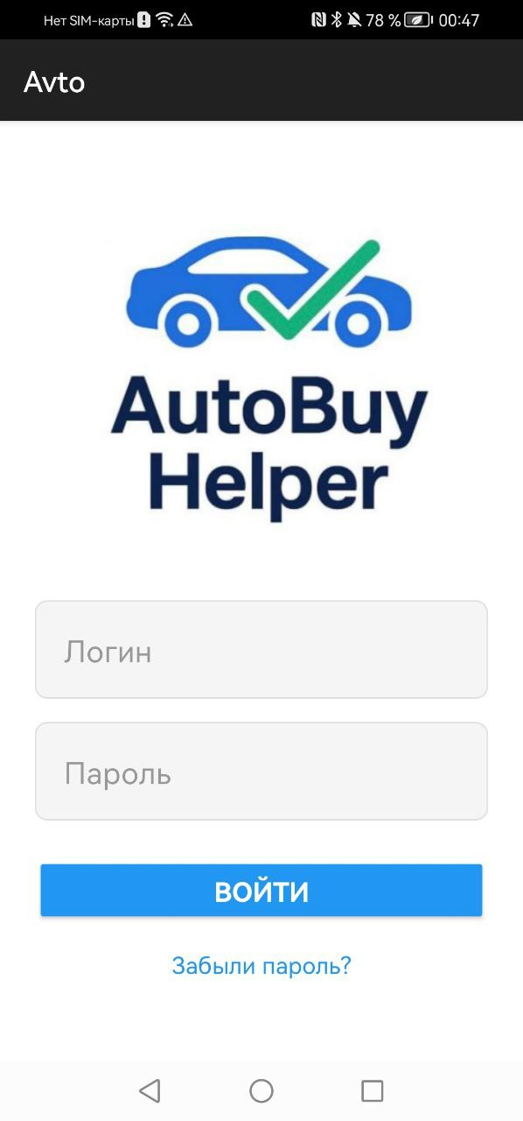
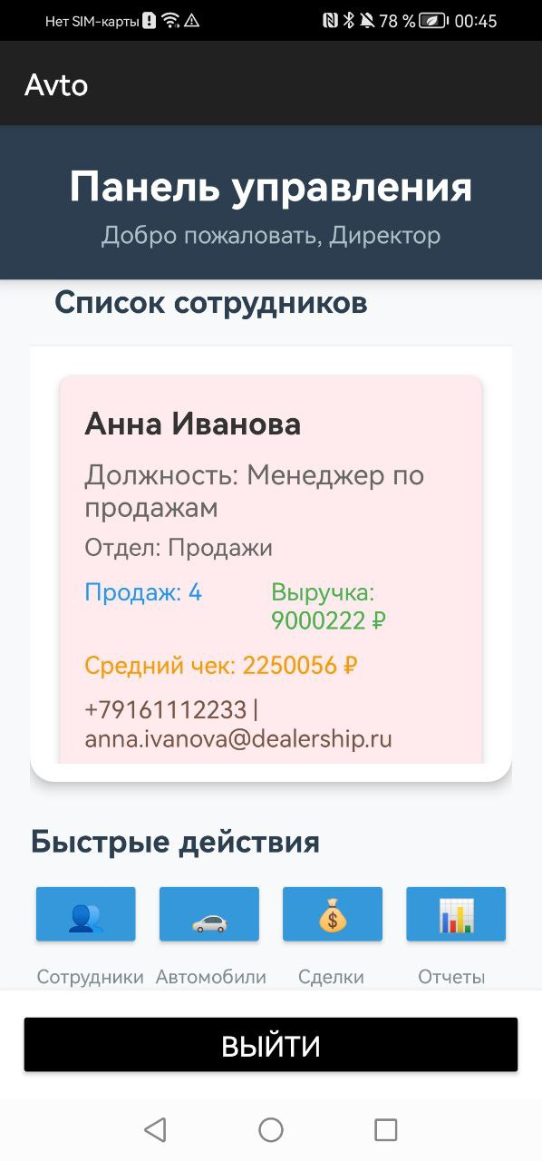
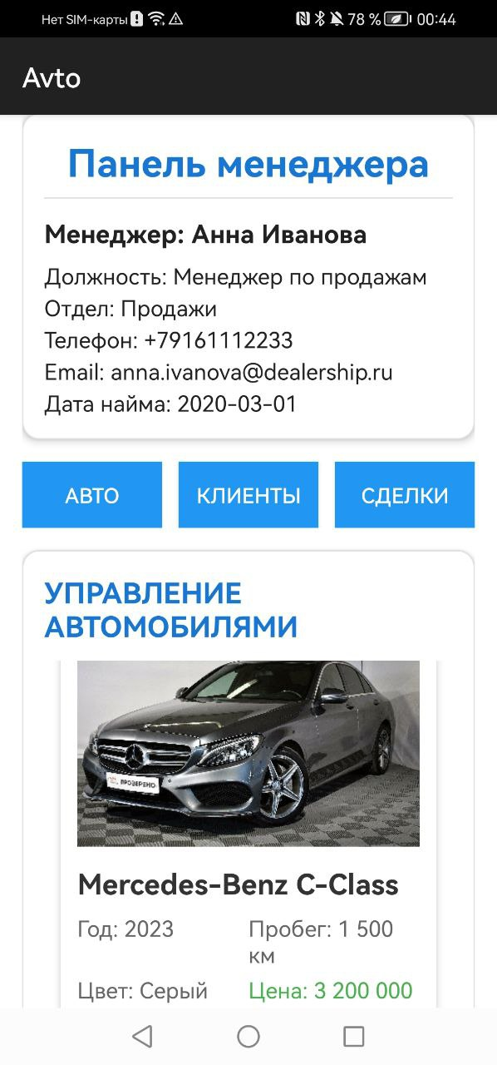
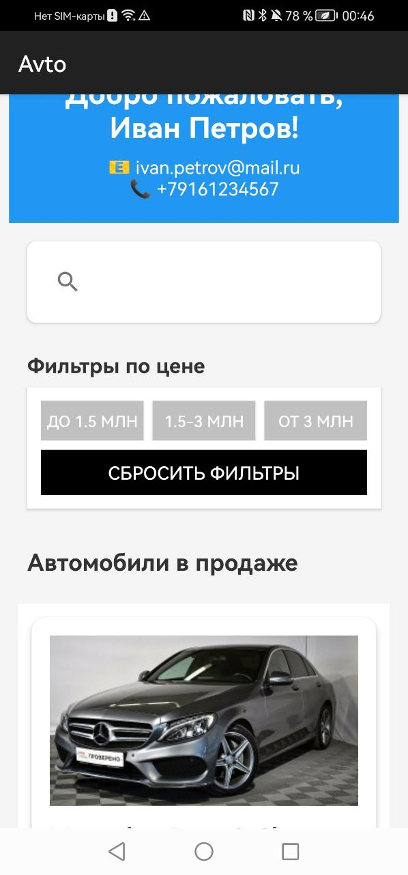
Демонстрация

